Slide 1
সবাইকে স্বাগতম

Slide 2
শিক্ষক পরিচিতি
নাম - মোঃ আমিরুল ইসলাম, (টিটু)
পদবী - সহকারি শিক্ষক (এম,এস,এস/ বি,পি,এড)
প্রতিষ্ঠানের নাম - ইসলাম পুর দারুল উলুম দাখিল মাদরাসা ।
উপজেলা - কলারোয়া।
জেলা - সাতক্ষীরা।

Slide 3
পাঠ পরিচিতি
শ্রেণিঃপঞ্চম
বিষয়ঃপ্রাথমিক গণিত
অধ্যায়ঃ২
বিষয়ঃভাগ
বিশেষ পাঠঃ২.2ভাগ সম্পর্কিত সমস্যা

Slide 4
শিখনফলঃএ পাঠ থেকে শিক্ষার্থীরা যা শিখবে-
১৩.১.1 অনূর্ধ্ব পাঁচ অঙ্ক বিশিষ্ট সংখ্যাকে দুই অঙ্ক বিশিষ্ট সংখ্যা দ্বারা ভাগ করতে পারবে।
১৩.১.২ অনূর্ধ্ব পাঁচ অঙ্ক বিশিষ্ট সংখ্যাকে তিন অঙ্ক বিশিষ্ট সংখ্যা দ্বারা ভাগ করতে পারবে।

Slide 5
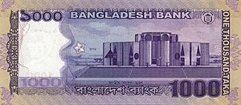
এখানে কী দেখতে পাচ্ছ?
১০০০টাকার নোট।
এখানে কত টাকা আছে?
৬০০০টাকা
সব গুলো টাকা তোমাদের মধ্যে থেকে দুই জন কে সমান ভাবে ভাগ করে দেওয়া হলো।প্রত্যেকে কত টাকা করে পাবে?

Slide 6
সব গুলো টাকা তোমাদের মধ্যে থেকে দুই জন কে সমান ভাবে ভাগ করে দেওয়া হলো।প্রত্যেকে কত টাকা করে পাবে?
৩০০০ টাকা

Slide 7
আজকের পাঠঃ
ভাগ সম্পর্কিত সমস্যা

Slide 8
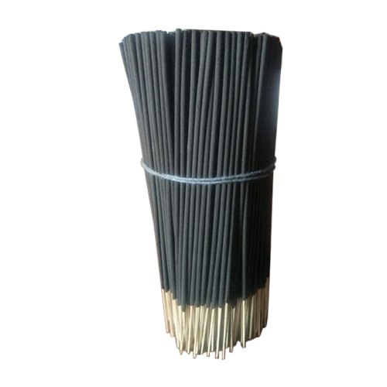
এখানে আমরা কী দেখত পাচ্ছি?
কাঠির বান্ডিল দেখতে পাচ্ছি।
মনে করি প্রতিটি বান্ডিলে ১০০০ টি কাঠি আছে।তাহলে ৬টি বান্ডিলে কত টি কাঠি আছে?
৬০০০টি
সব গুলো কাঠি তোমাদের মধ্যে থেকে দুজনকে সমান ভাবে ভাগ করে দেওয়া হলো।প্রত্যেকে কত গুলো করে কাঠি পাবে?

Slide 9
সব গুলো কাঠি তোমাদের মধ্যে থেকে দুজনকে সমান ভাবে ভাগ করে দেওয়া হলো।প্রত্যেকে কত গুলো করে কাঠি পাবে?
প্রত্যেকে পাবে ৩০০০টি কাঠি।

Slide 10
কোনো দৌড় প্রতিযোগিতার পথের এক চক্র সমান ৮০০ মিটার।কততম বারে ১০০০০ মিটার পথ অতিক্রম করবে?(উত্তর ক্রমবাচক সংখ্যায়)
৮০০ মিটার

Slide 11
পাঠ্য বইঃপৃষ্ঠা-১০
সমস্যাঃ২
একটি গ্রামের রাস্তা মেরামতের জন্য গ্রামবাসী প্রত্যেক পরিবারের কাছ থেকে সমপরিমান করে টাকা তোলার সিদ্ধান্ত নিলেন। গ্রামে ৩৬৭ টি পরিবার আছে এবং রাস্তা ঠিক করার জন্য ৮০০০০ টাকা প্রয়োজন।প্রত্যেক পরিবার কত টাকা করে দেবে?
সমাধান-
আমরাযদি ৮০০০০ টাকা ৩৬৭ টি পরিবারের মধ্যেভাগকরি।তাহলে
৮০০০০$÷৩৬৭=ভাগফল ২১৭ ভাগশেষ$ ৩৬১
প্রত্যেকপরিবারযদি ২১৭ টাকাকরেদেয়,তাহলেপ্রয়োজনীয়টাকারচেয়েকমটাকাজমাহবে।সুতরাংপ্রত্যেকপরিবার ২১৮ টাকা করেদেবে।

Slide 12
দলে কাজ
দল-১.একটি বিদ্যালয়ে ১২৫ জন শিক্ষার্থী আছে।বিদ্যালয়টিতে মাসে ১২৫০০টাকা উপবৃত্তি আসে।উপবৃত্তির টাকা প্রত্যেক শিক্ষার্থীর মধ্যে সমান ভাবে ভাগ করে দেওয়া হবে।প্রত্যেক শিক্ষার্থী কত টাকা করে পাবে?
. দল-২

Slide 13
একক কাজ
পাঠ্য বই-পৃষ্ঠা(১০)
সমস্যা-০১

Slide 14
মূল্যায়ন
সমস্যা -১.কোনো বাড়িতে ৯৮০০০ গ্রাম চাল আছে।তাদের যদি প্রতিদিন ৬৫০ গ্রাম
চাল লাগে,তবে কততম দিনে চাল শেষ হবে?(উত্তর ক্রমবাচক সংখ্যা)

Slide 15
বাড়ির কাজ
একটি কোম্পানিতে ২২৫ জন কর্মচারী কাজ করেন।কোম্পানিটির মাসে ৯৫৬২৫ টাকা লাভ হলো।লাভের টাকা প্রত্যেক কর্মচারীকে সমান ভাবে ভাগ করে দেওয়া হলো।
ক)প্রত্যেক কর্মচারী কত টাকা করে পাবেন?
খ)লাভের পরিমান ৯০০০০ টাকা হলে,প্রত্যেকে কত টাকা করে পাবেন?

Slide 16
ধন্যবাদ

